Slide 1
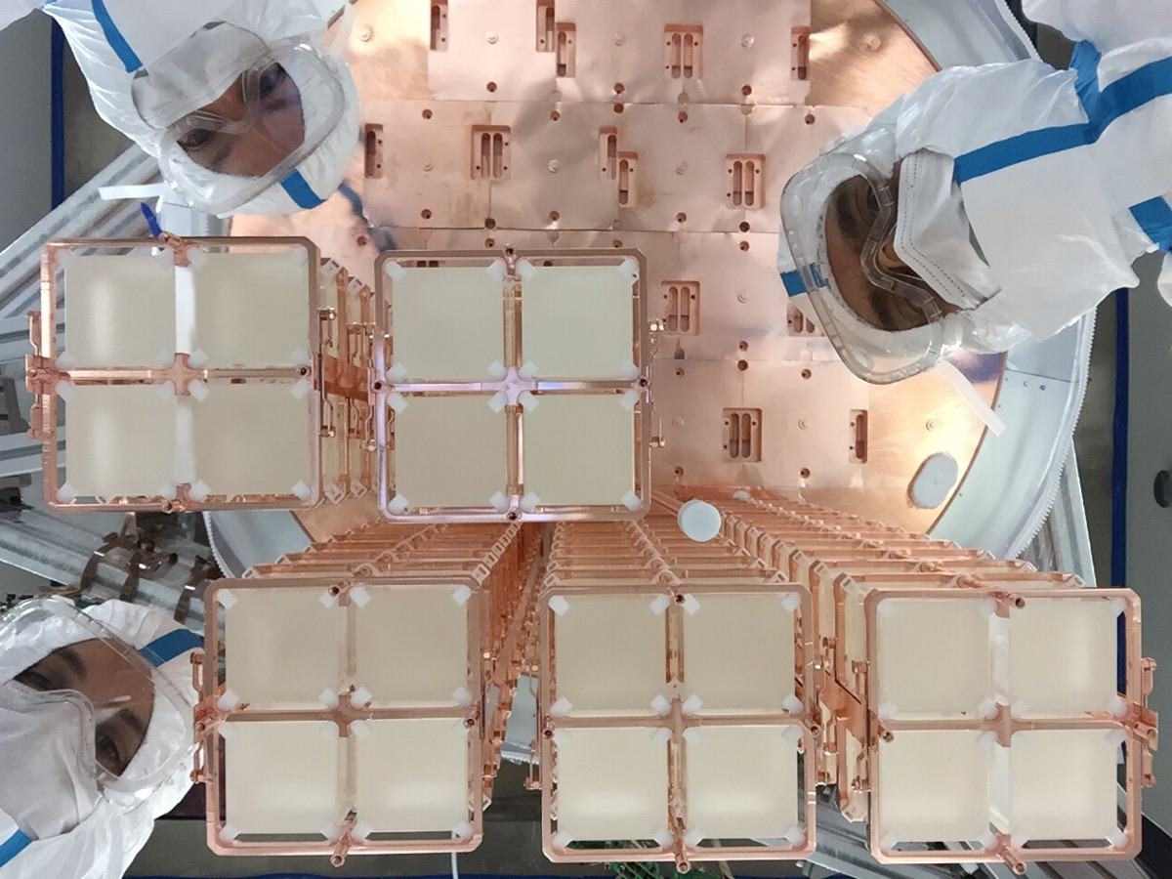
ESPERIMENTO CUORE (CUPID) 2021
Neutrinoless double Beta decay
Risultati 2020:
Operatività esperimento
Presa dati
Obiettivi/milestone 2021:
Mantenimento presa dati CUORE
Definizione Upgrade esperimento: CUPID (CUORE Upgrade with Particle IDentification)

Slide 2
ESPERIMENTO CUORE (CUPID) 2021
CUORE @LNF
FTE: A. Franceschi (80%, Resp. Loc.), T. Napolitano (70%)
Attività a carico LNF:
Eventuali interventi di meccanica CUORE;
Progettazione e integrazione detector CUPID (Resp. LNF)
Richieste CSNII 2021: missioni 5.5 k€, (meeting, eventuale manutenzione CUORE + meeting, riunioni tecniche CUPID)
Richieste LNF 2021: -

Slide 3
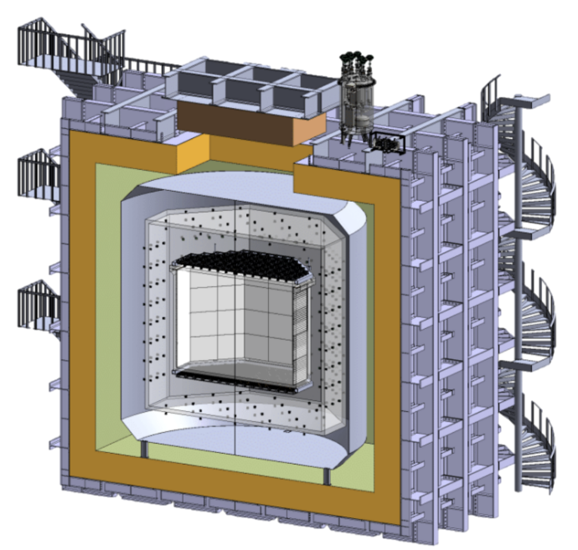
ESPERIMENTO DarkSide 2021
Dark Matter
Risultati 2020:
Definizione principali aspetti progettuali
Inizio costruzione prototipo TPC @CERN
Obiettivi/milestone 2021:
Completamento progettazione dettaglio Criostato, TPC, Veto, Facility
Inizio costruzione @LNGS

Slide 4
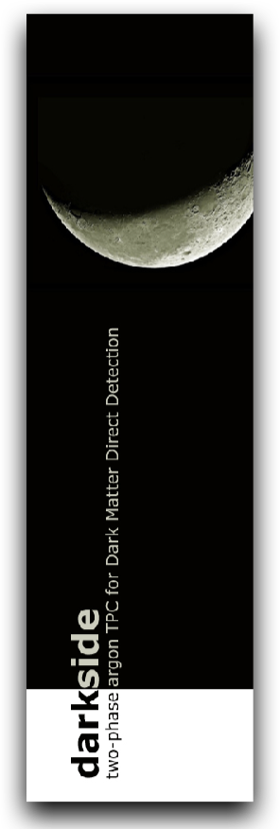
ESPERIMENTO DarkSide 2021
DarkSide @LNF
FTE: A. Franceschi (20%, resp. loc), T. Napolitano (20%)
Attività a carico LNF:
Attività LNF prevista nel settore delle problematiche ingegneristiche legate all’integrazione dell’esperimento
Attività attualmente limitata, causa importante impegno in CUORE-CUPID e a seguito di sviluppi organizzativi nell’area ingegneria-integrazione (importante coinvolgimento gruppo CERN)
Richieste CSNII 2021: missioni 1.5 k€, (meeting, riunioni tecniche)
Richieste LNF 2021: -

